Slide 1

ЖЕКЕ МЕКТЕПКЕ ДЕЙІНГІ МЕКЕМЕЛЕР «НҰРСУЛТАН»
"Нұрсұлтан" балабақшалар желісінде
6 балабақша мектепке дейінгі тәрбиемен және білім берумен 1500 бала қамтылған, мемлекеттік тапсырыс үлесімен 85%
Жеке балабақшаларды ашудың өзектілігі: - * қала бойынша білім беру қызметтері нарығындағы тұтынушылық сұранысты қанағаттандыру;
нарықта бекіту және көрсетілетін қызметтер көлемін ұлғайту;
қала тұрғындарының жұмыспен қамтылуының өсуі;
1,5 - 2 жастағы балаларды қабылдауды ұлғайту үшін мектепке дейінгі ұйымдар желісін кеңейту;
қазақ тілінде оқытатын мектепке дейінгі ұйымдар желісін кеңейту (барлық балабақшаларда мемлекеттік тілде оқыту) кәсіпорынның оң имиджін қалыптастыру;
"Нұрсұлтан" балабақшаларының негізгі міндеттері:
оқыту сапасын арттыруға және еркін, мәдени, білімді, рухани және физикалық сау, әлеуметтік белсенді тұлғаны дамытуға ықпал ететін қауіпсіз жайлы жағдайлар, қолжетімді кеңістіктік-білім беру инклюзивті орта құру.
"Нұрсұлтан" балабақшаларын дамытудың негізгі стратегиясы:
заманауи, сұранысқа ие, беделді және инновацияларға ашық болу.
- көші-қон ағыны мен туу деңгейі жоғары халқы тығыз орналасқан жаңа құрылыстарда (Алтын Орда, НұрСити және т. б.) мектепке дейінгі ұйымдарда орын тапшылығы проблемасын шешу;

Slide 2
“NURSULTAN" МЕКТЕПКЕ ДЕЙІНГІ МЕКЕМЕЛЕР ЖЕЛІСІН
БАСҚАРУДЫҢ ҰЙЫМДЫҚ ҚҰРЫЛЫМЫ
ҚҰРЫЛТАЙШЫ ШАВЛЕТОВА А.Қ.
ҚАРЖЫ ДИРЕКТОРЫ
ДИРЕКТОРДЫҢ ОҚУ-ТӘРБИЕ РАБОТЕ ЖӨНІНДЕГІ ОРЫНБАСАРЫ
МЕКТЕПКЕ ДЕЙІНГІ МЕКЕМЕЛЕРДІҢ ЕСЕПШІЛЕРІ
«НҰРСУЛТАН 7»
263 орын
«НҰРСУЛТАН 77»
75 орын
«НҰРСУЛТАН 7777»
294 орын
ДИРЕКТОРДЫҢ ШАРУАШЫЛЫҚ ЖӨНІНДЕГІ ОРЫНБАСАРЫ
«НҰРСУЛТАН 55»
75 орын
«БАЛАЖАН 2030»
152 орын
«НҰРСУЛТАН СИТИ»
640 орын
ПЕДАГОГИКАЛЫҚ ҰЖЫМДАРЫ
100-ге жуық мұғалім: тәрбиешілер, мектепке дейінгі білім беру мекемесінің мұғалімдері, жаттықтырушылар, психологтар, логопедтер, музыка жетекшілері, Жарнамада СММ, мобилографтар жұмыс істейді
ТӘРБИЕШІ КҚМЕКШІЛЕРІ
ҚЫЗМЕТ КӨРСЕТУ ПЕРСОНАЛЫ
МЕКТЕПКЕ ДЕЙІНГІ МЕКЕМЕЛЕРДІҢ АТА-АНАЛАРЫ
Техникалық қызметкерлер үшін 150-ден астам жұмыс орны құрылды
облББ, ҚББ, ҰО «Өрлеу», Гуманитарлық колледжі

Slide 3
БІЛІМ БЕРУ МЕКЕМЕЛЕРІН АШУДЫҢ ХРОНОЛОГИЯСЫ МЕН ПЕРСПЕКТИВАСЫ
«НҰРСУЛТАН 55»
2019 жыл
Ақтөбе облысы бойынша дене шынықтыру және спорт басқармасы қаржыландыратын "АРТСПОРТ" ұлттық бағдарламасы бойынша жұмыс:
"НҰР СИТИ" ауданының мектеп жасындағы балалар үшін тегін негізде каратэ, таэквандо,тагыз-көмек, казак-күрес, футзал, бассейн, тұз шахтасы секцияларын ашу (балалар мен ата-аналардың сұранысы бойынша)
«БАЛАЖАН»
2020 жыл
«НҰРСУЛТАН 7»
2021 жыл
Ерекше білім беру қажеттіліктері бар балаларға арналған мектеп-колледждің ашылуы
(ЛУО, УУО) (3 қабатты ғимарат)
ЖОБАДА
«НҰРСУЛТАН 77»
2021 жыл
Сатып алынған жерлерде 1,4 гектар жерде сөйлеу дамуын түзетуді қажет ететін мектеп жасына дейінгі балалар үшін 350 орыннан тұратын түзету балабақшаларын ашу жоспарлануда (Алтын Орда ауданы, Нұр Ақтөбе (260 мың тұрғыны бар, түзету балабақшалары жоқ )
«НҰРСУЛТАН 7777»
2022 жыл
«НҰРСУЛТАН СИТИ»
2024 жыл
Облыстық эксперимент "ЖАСЫЛ БАЛАБАҚША"
Облыстық алаң
"Nursultan Alliance preschools"

Slide 4
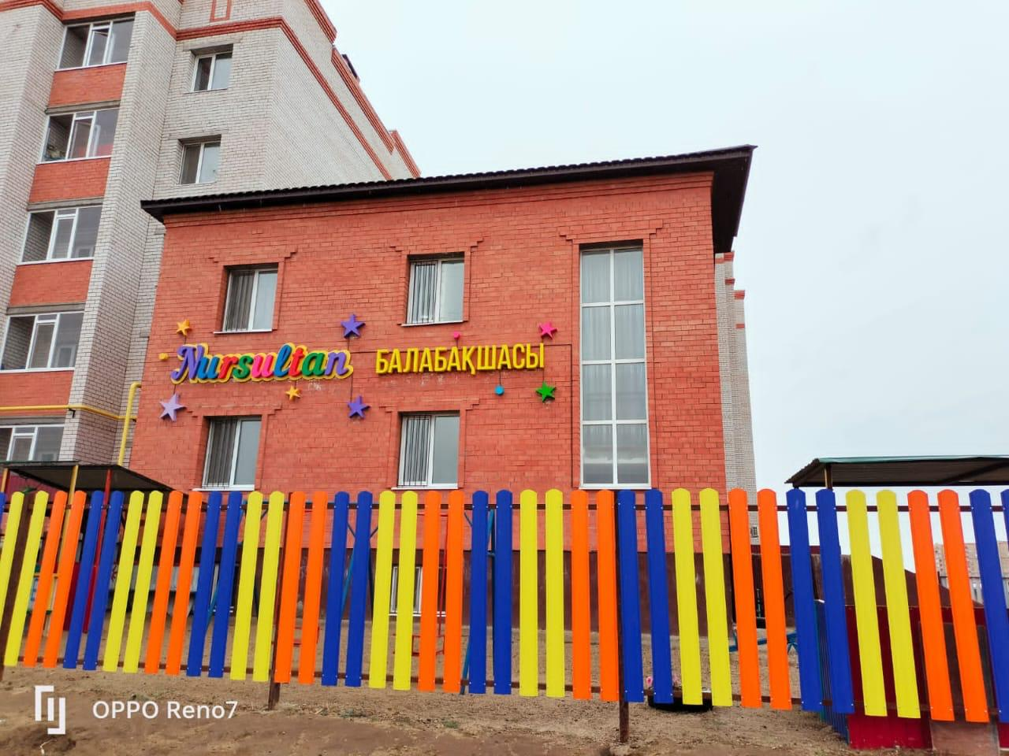

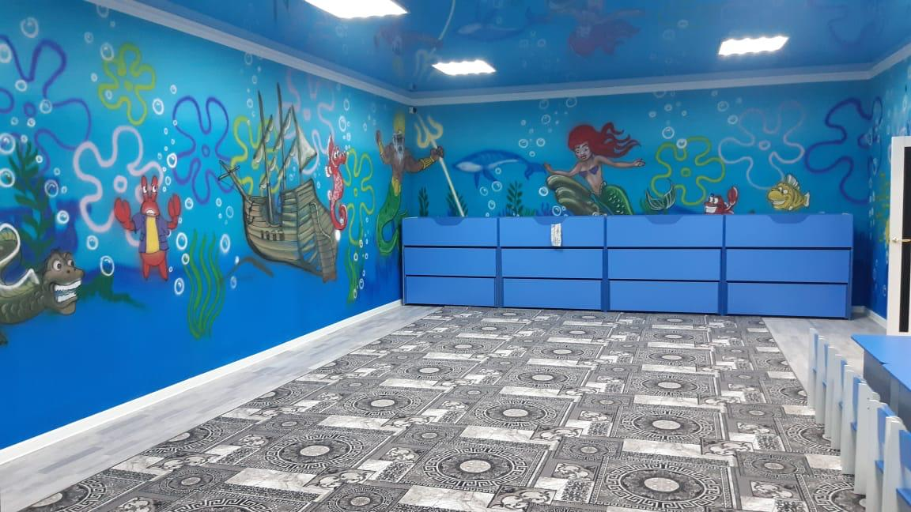
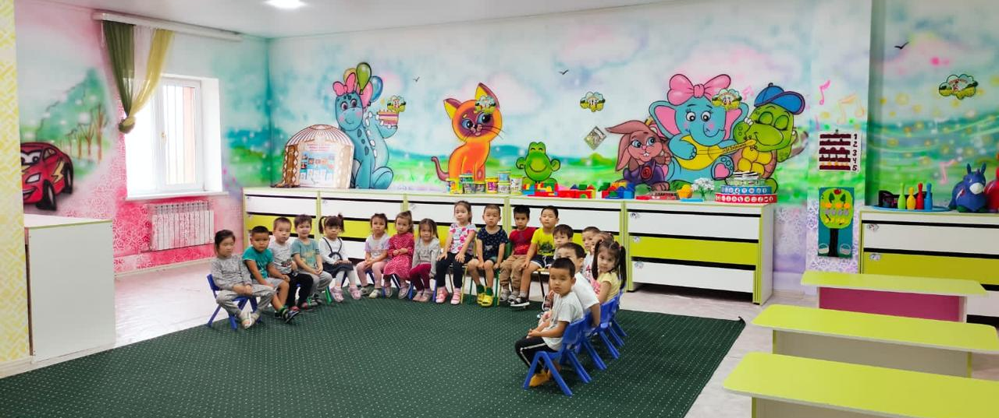
«Nursultan 77» балабақша, Қарғалы, 10/5
Балабақшаның
ойын алаңдарында аумақты жайластыру және ойын жабдықтарын орнату
ЖОБАДА:

Slide 5
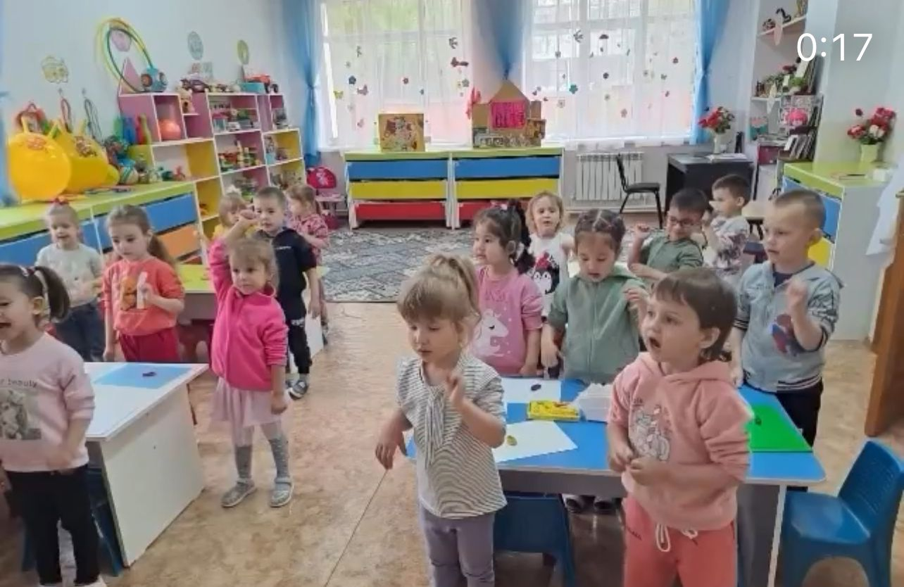
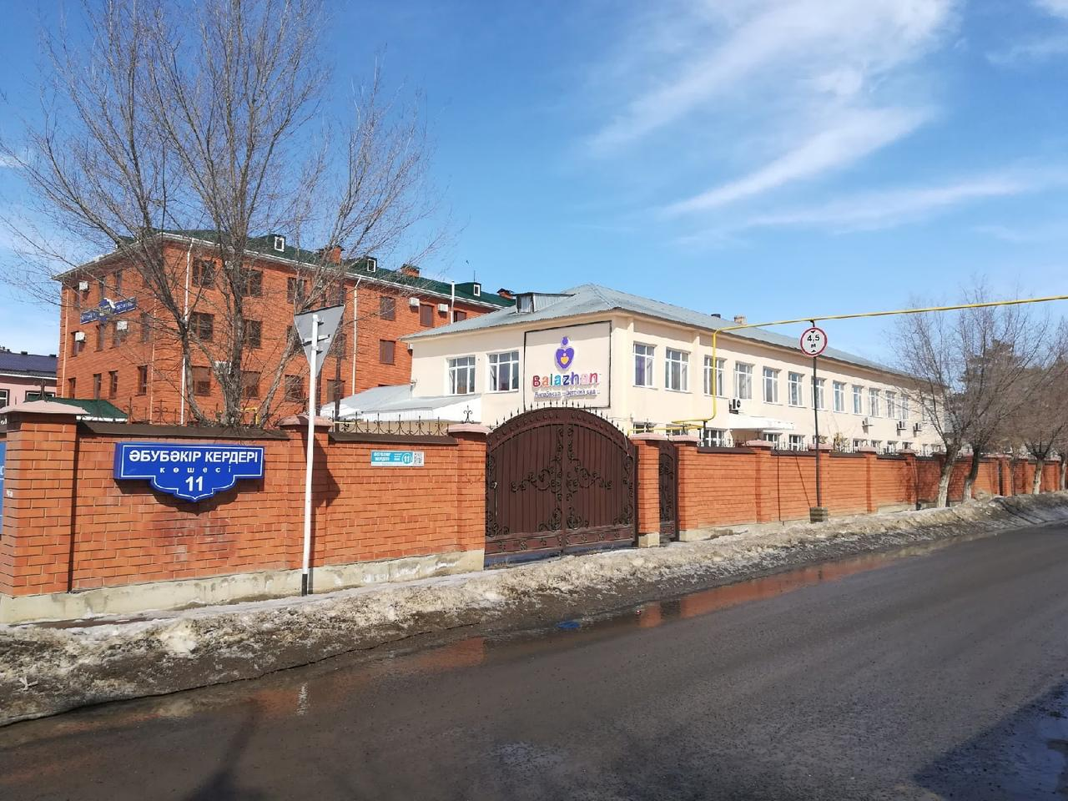

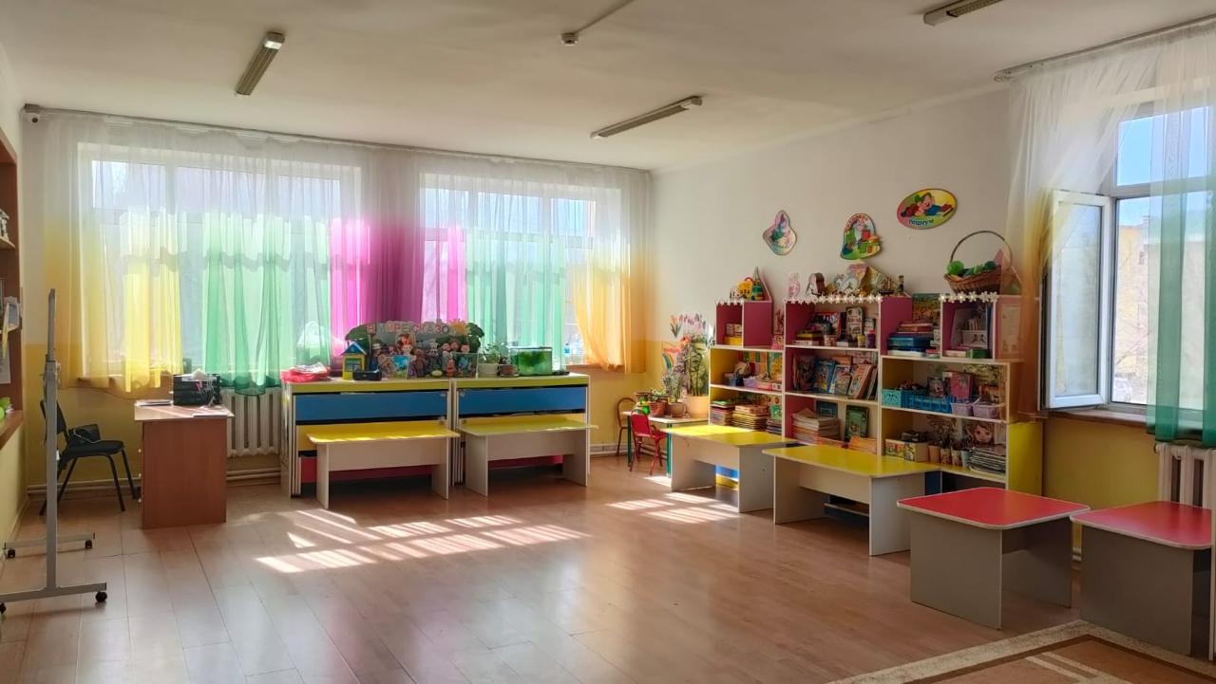
«Балажан 2030» бөбекжай-балабақшасы, Абубакир кердері, 11А
ЖОБАДА:
Балабақшаның ойын алаңдарын жайластыру, топтарда жиһаздарды жаңарту, ас блогына арналған жабдықтарды сатып алу

Slide 6
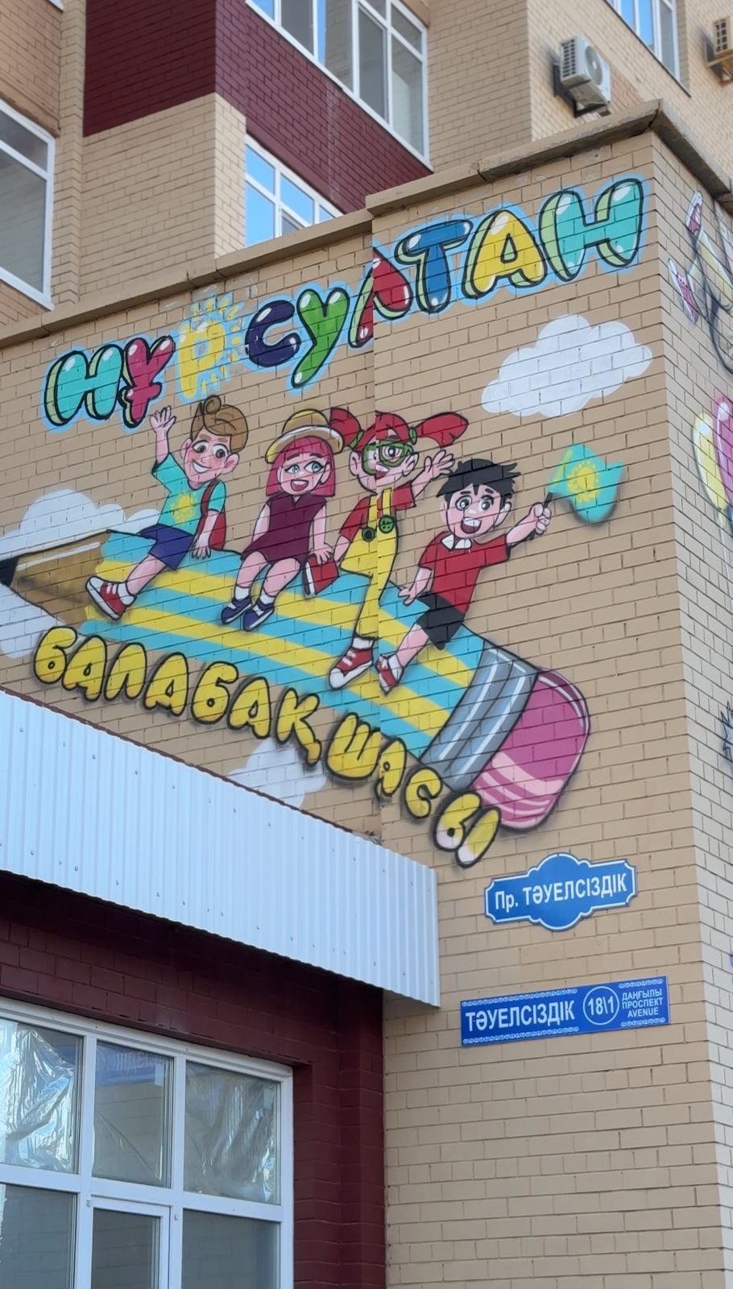
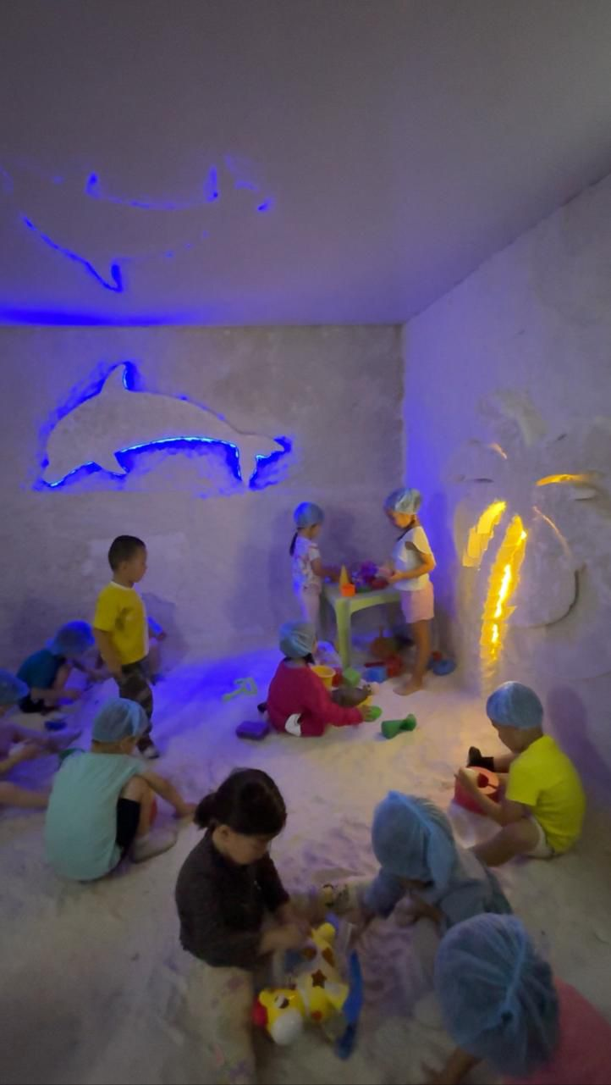
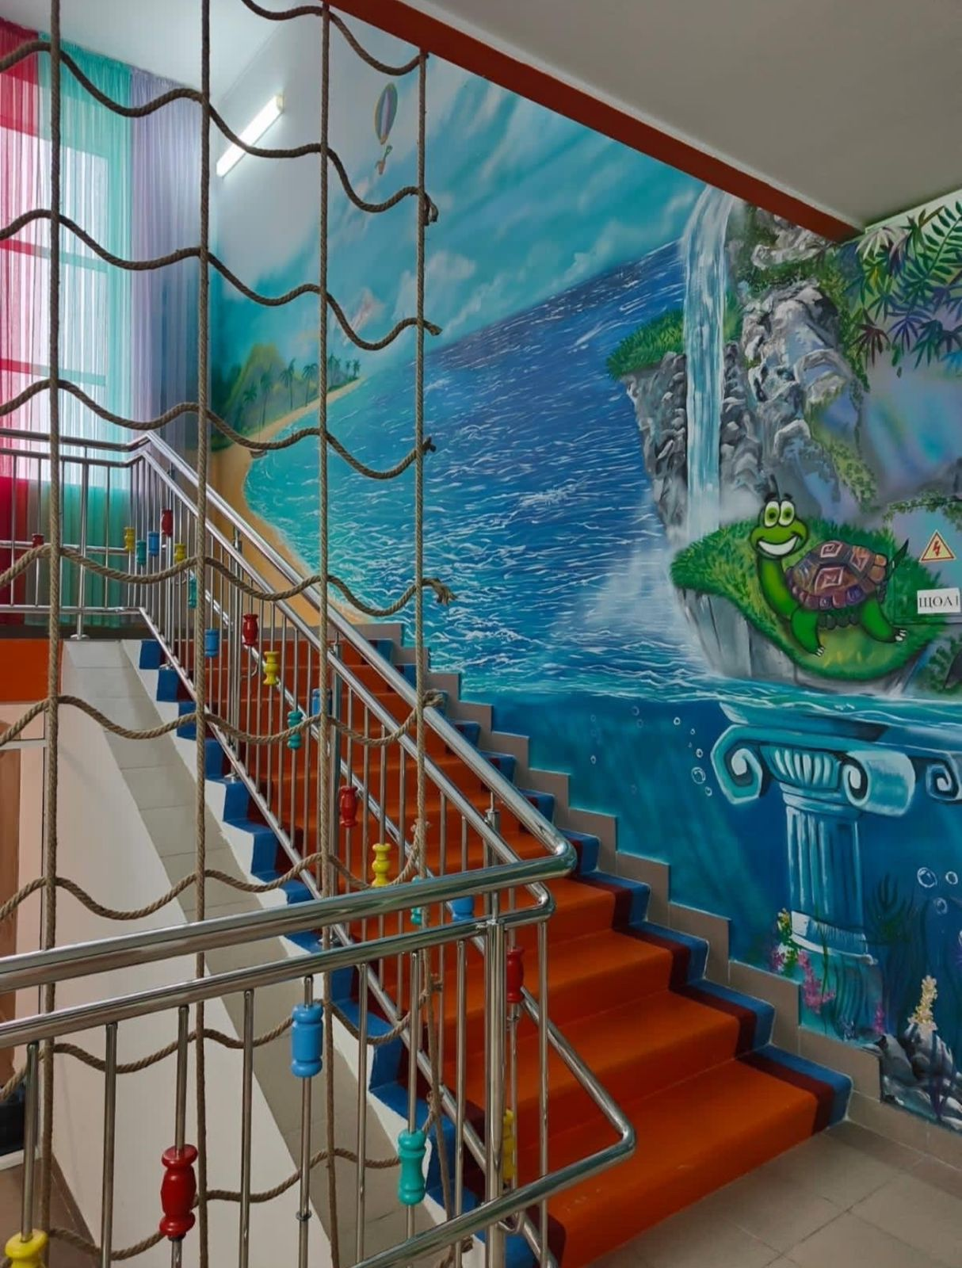
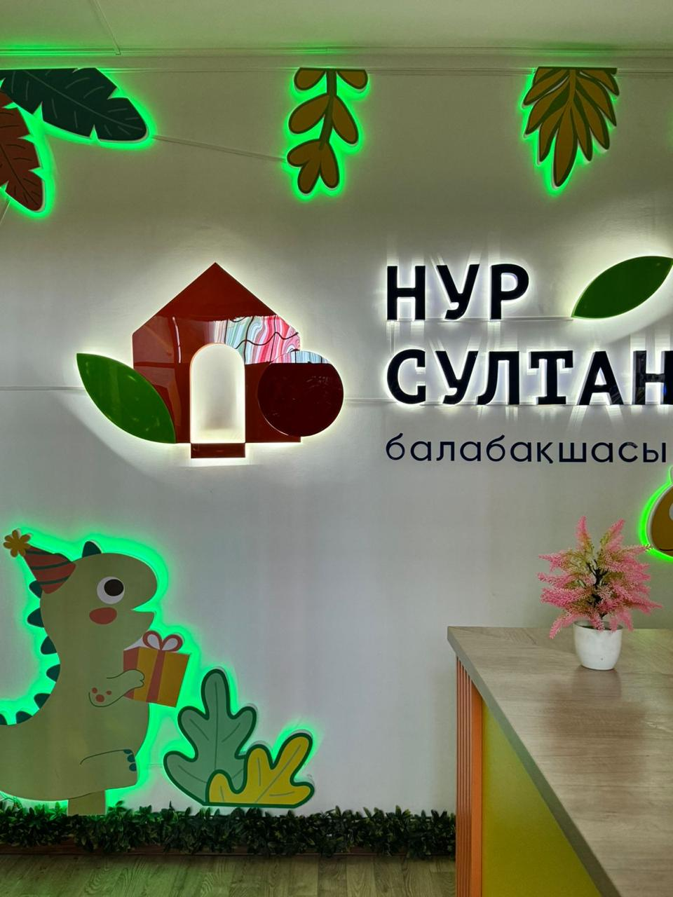
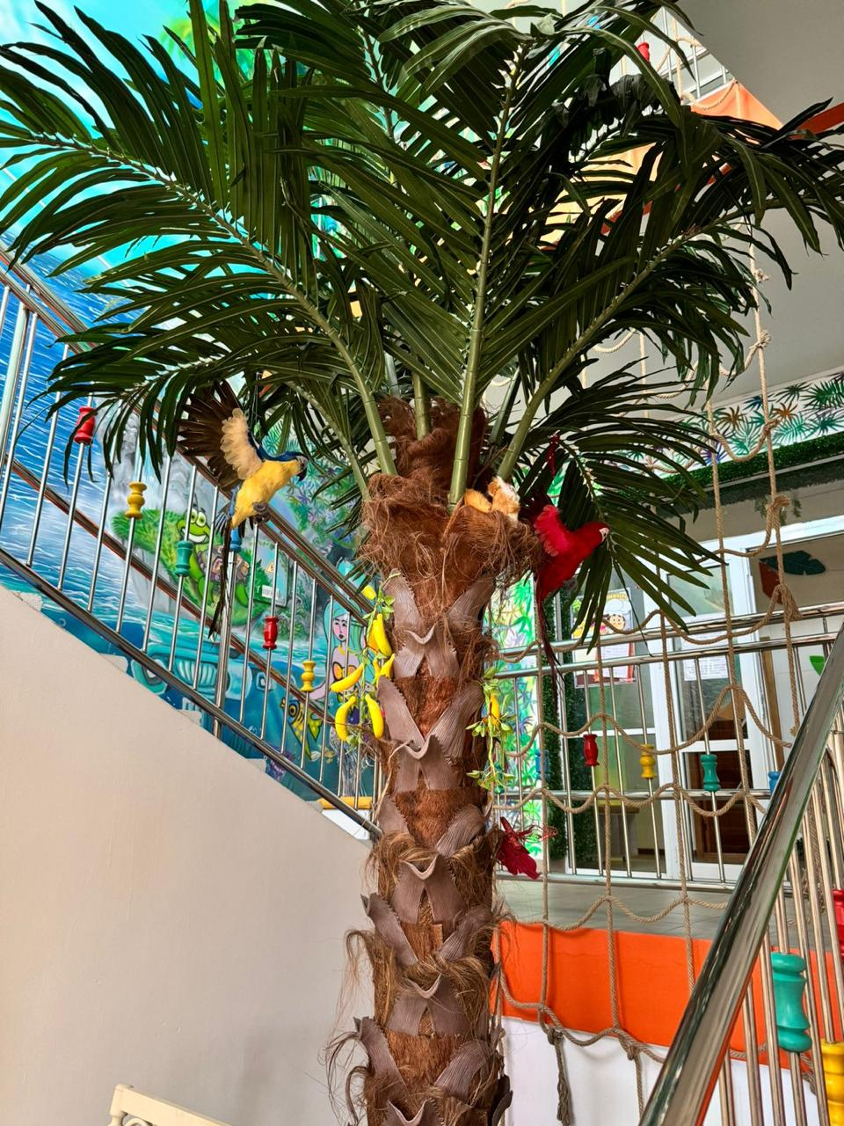
«Nursultan 7» бөбекжай-балабақшасы, Алтын Орда, Тәуелсіздік 18А
Қосымша білім беру спектрін ұлғайту
ЖОБАДА:

Slide 7
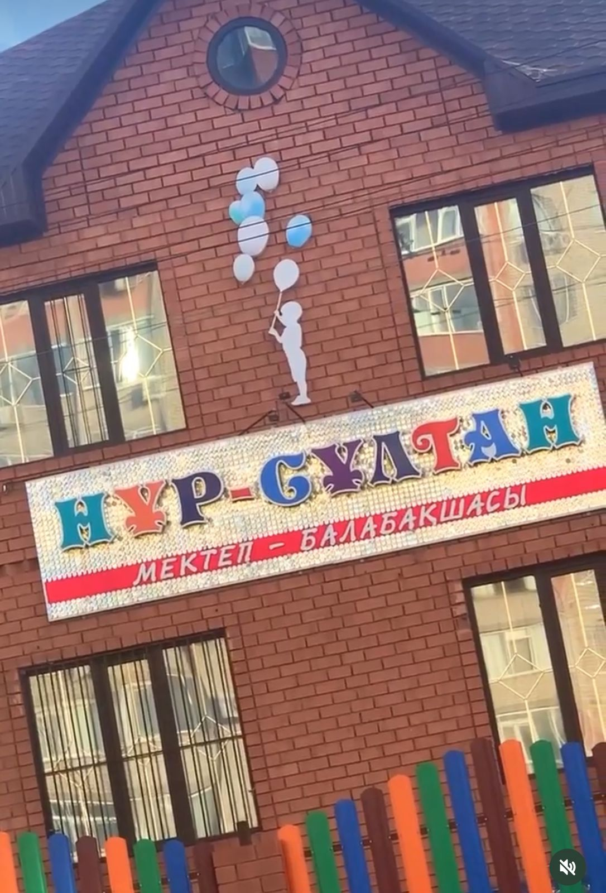
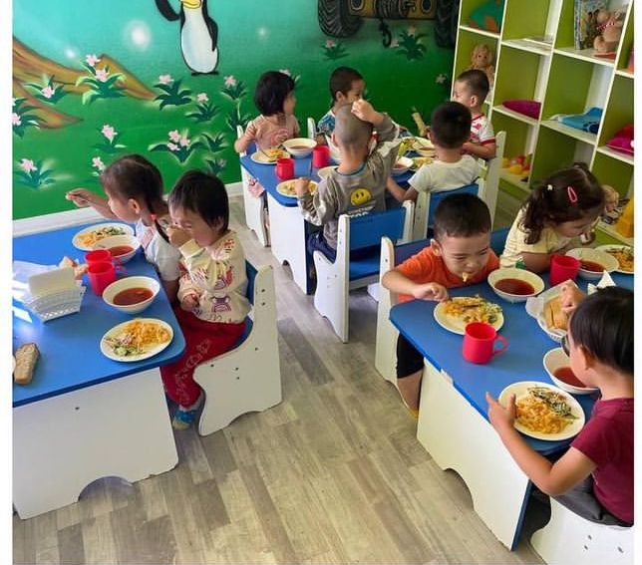
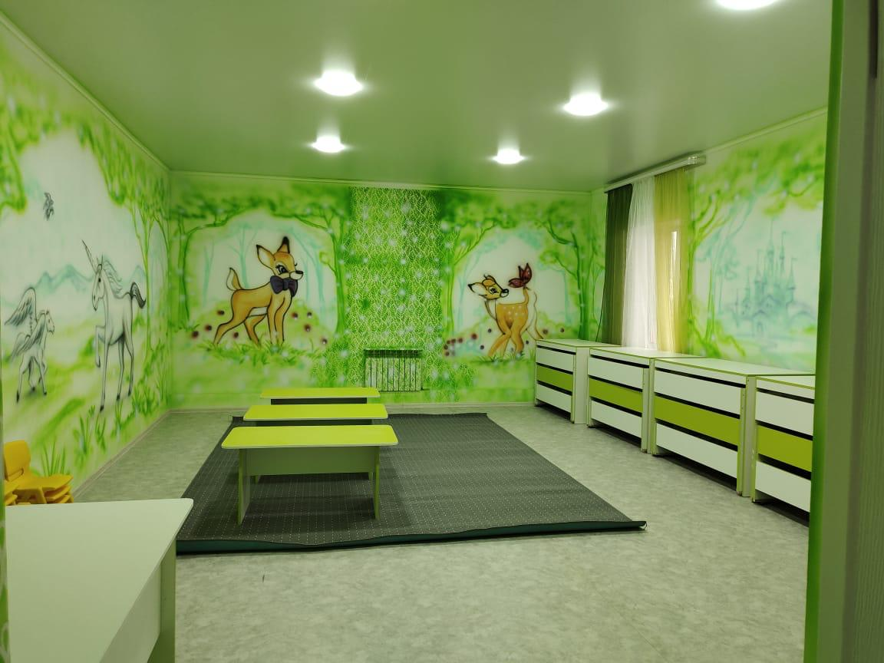
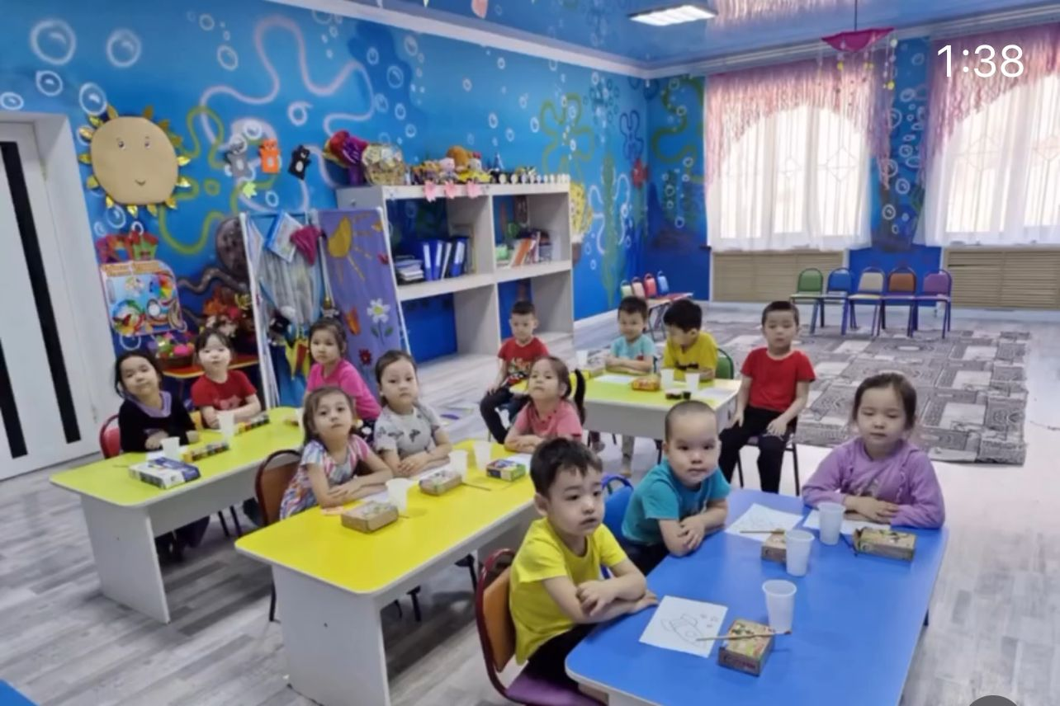
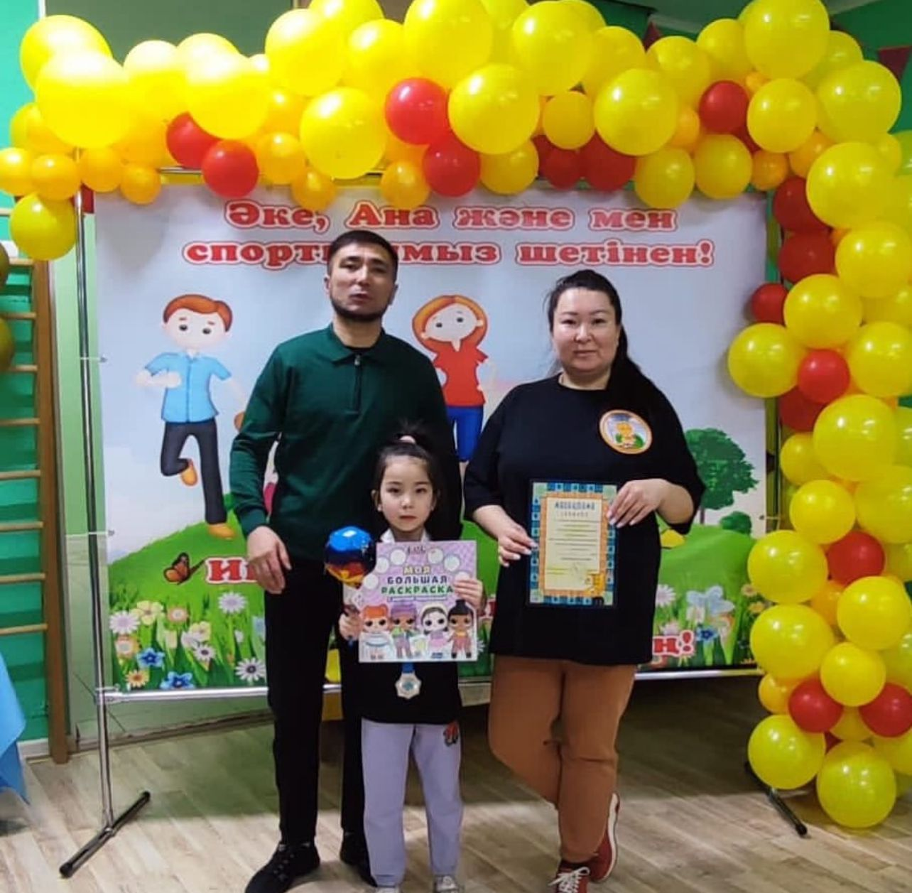
«Нұр-Cултан 55» балабақшасы, 12 мкрн, Аль Фараби, 12
ЖОБАДА:
Балабақшаның
ойын алаңдарында аумақты жайластыру және ойын жабдықтарын орнату

Slide 8
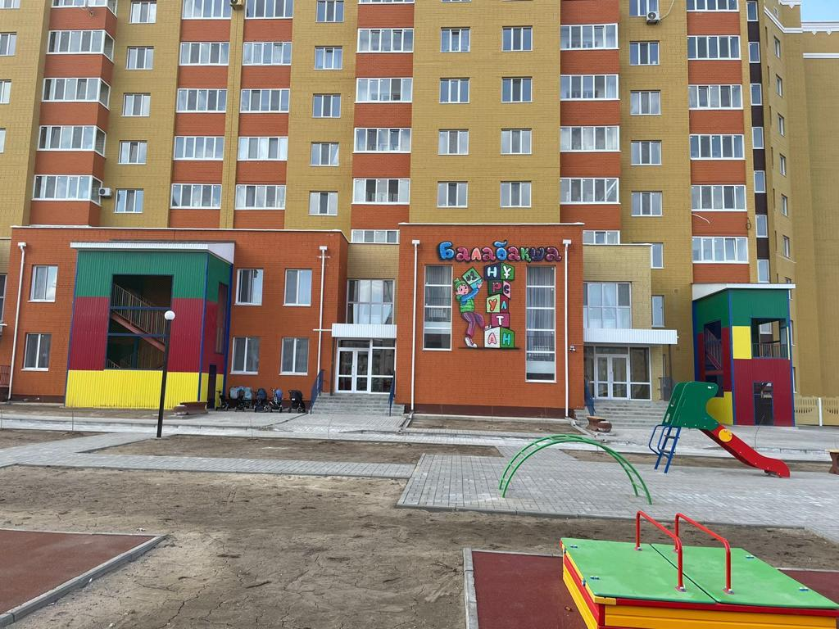
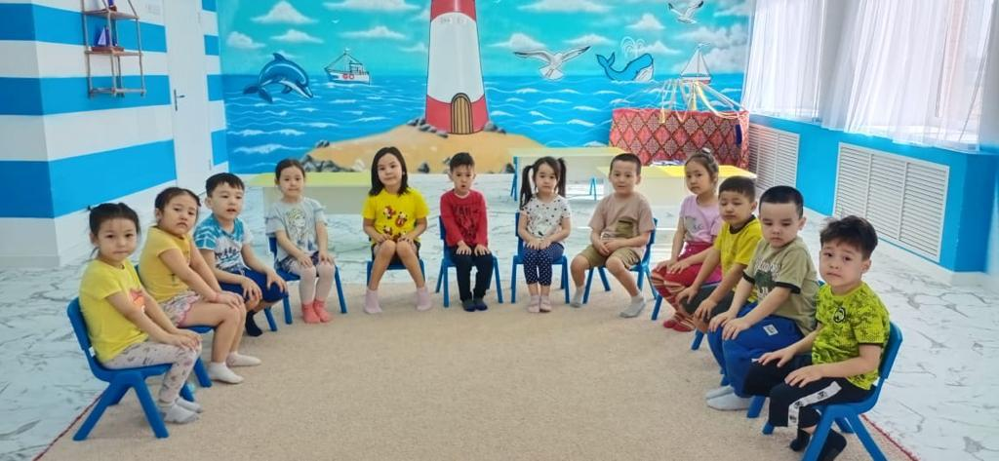
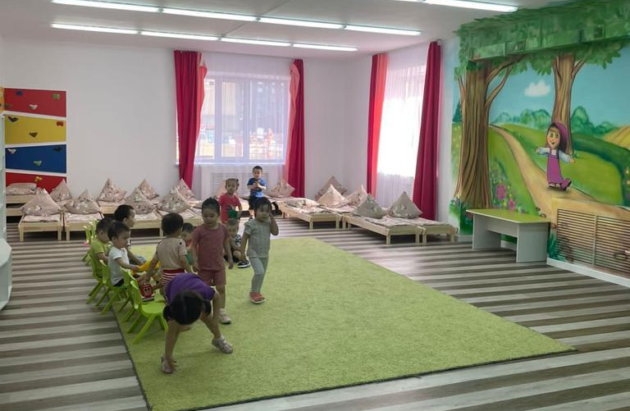
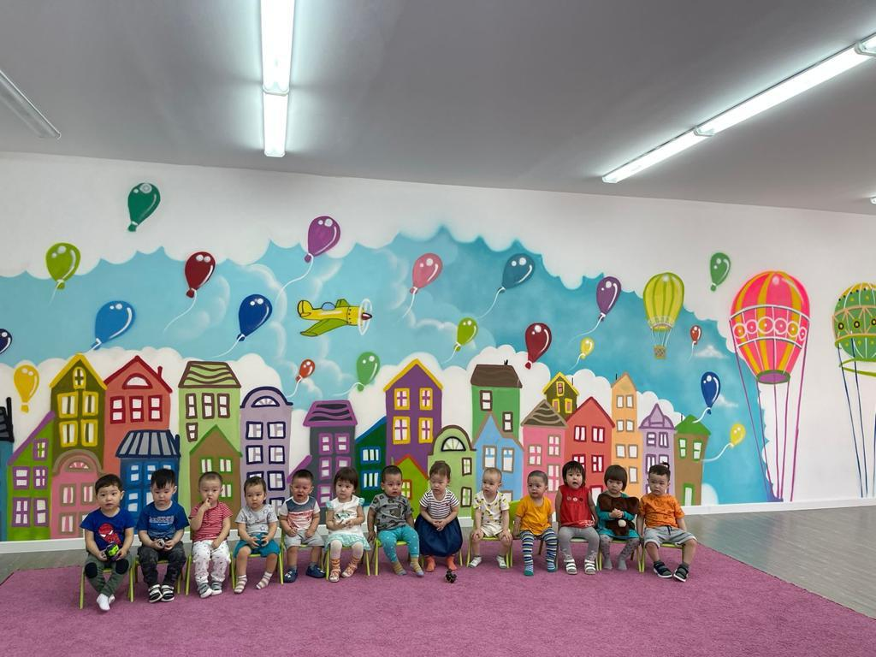
«Nursultan 7777» бөбекжай-балабақшасы, Алтын Орда, 7Е
ЖОБАДА:
Аумақты көгалдандыру,
тұз бөлмесін, робототехника кабинетін, "Біртұтас тәрбие» бағдарлама бойынша ұлттық кабинетін ашу

Slide 9
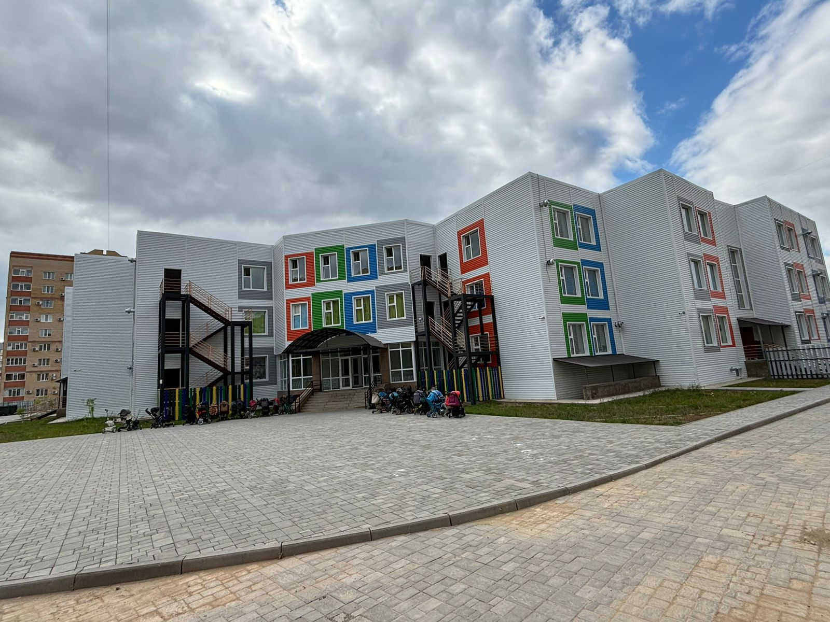
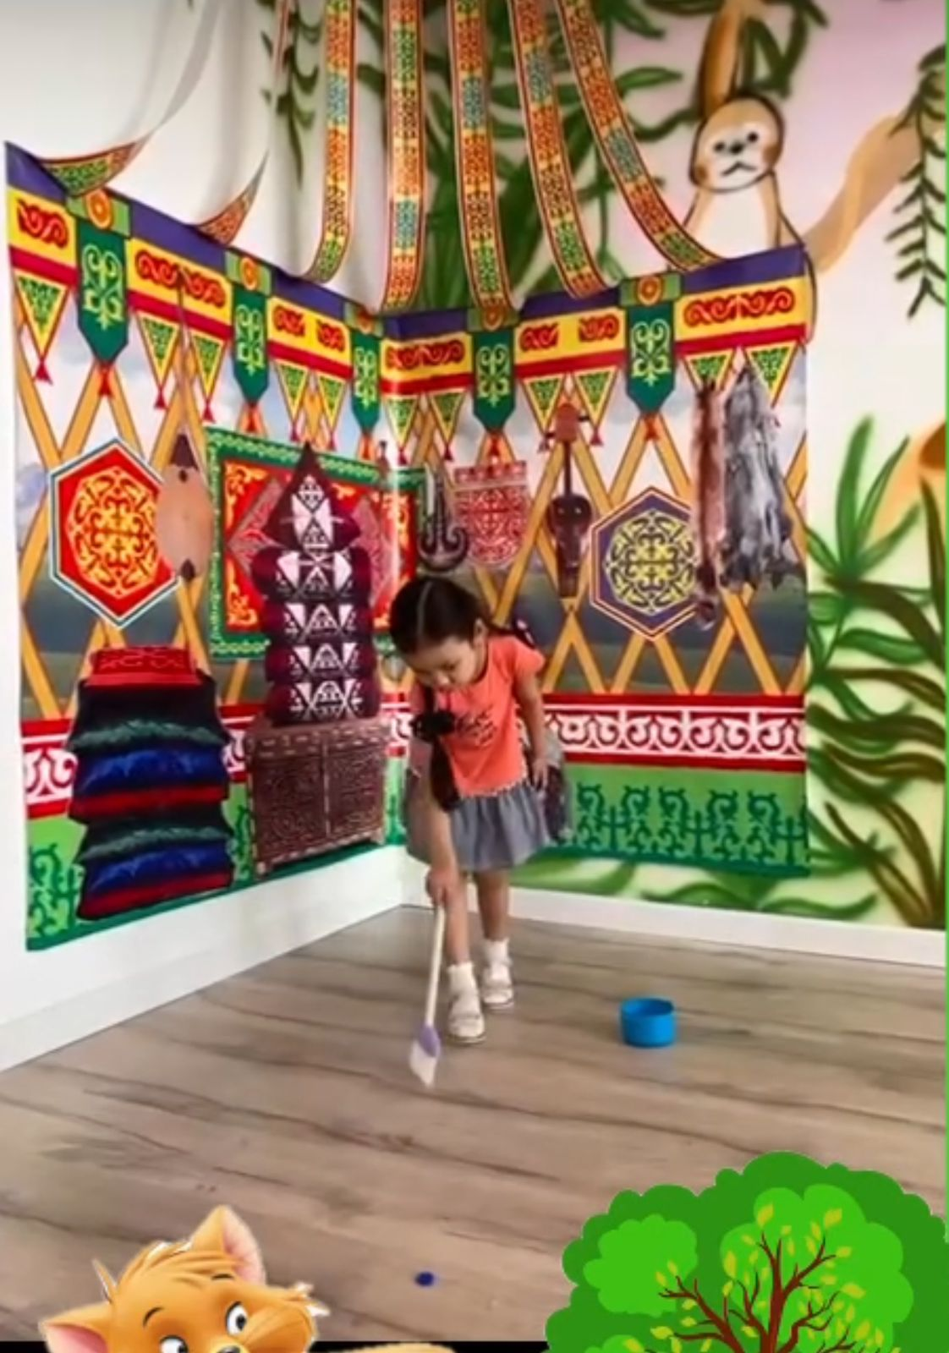
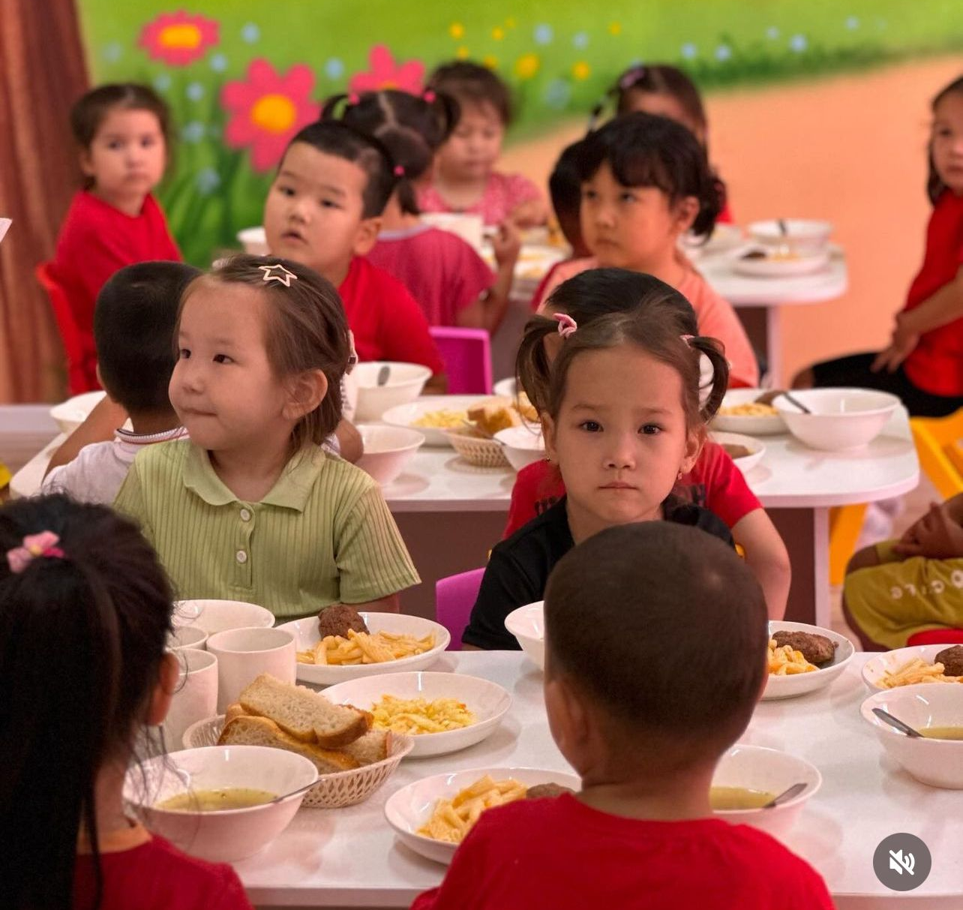
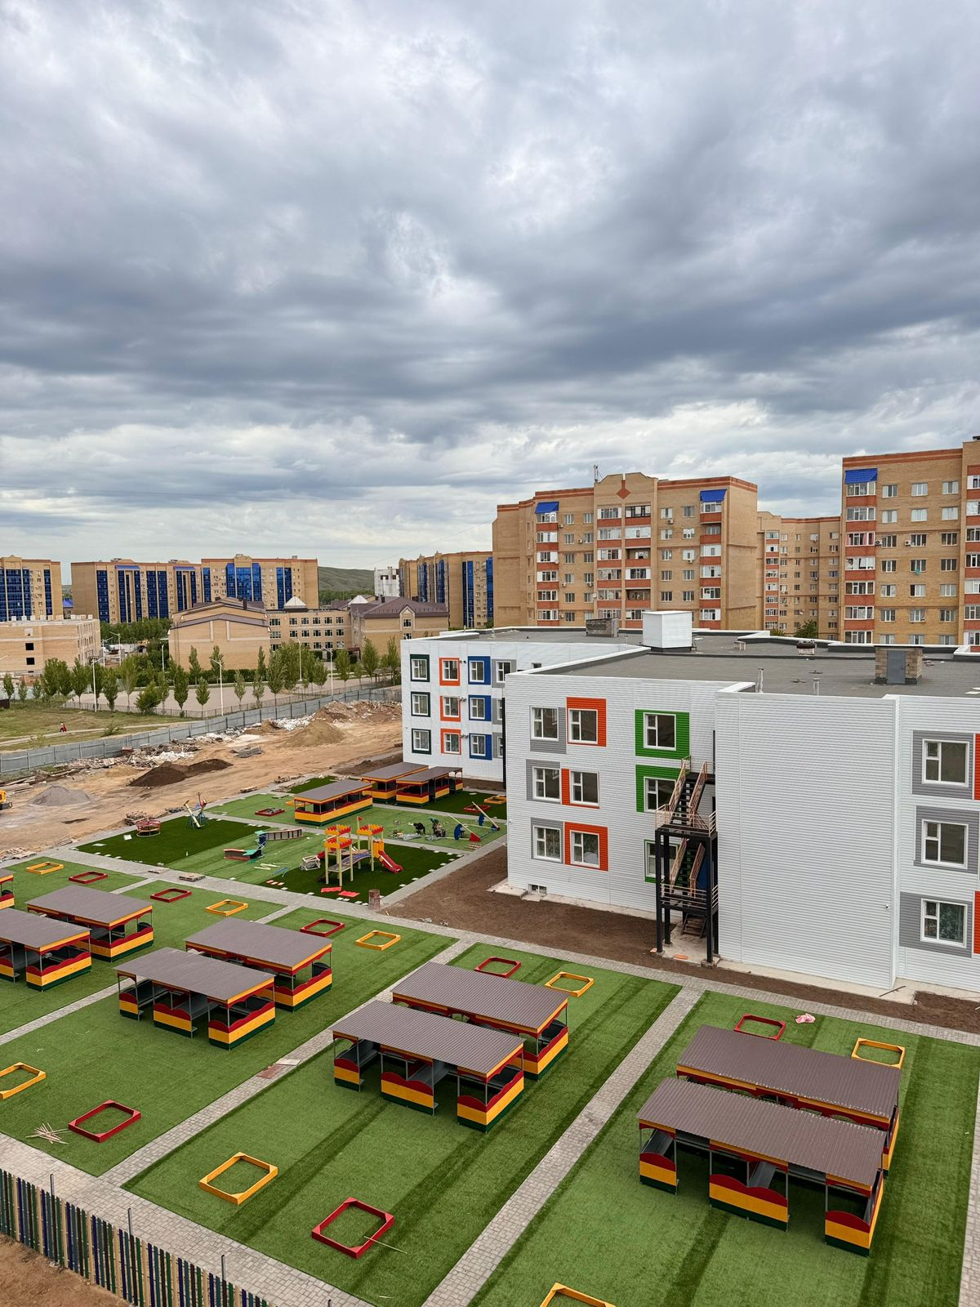
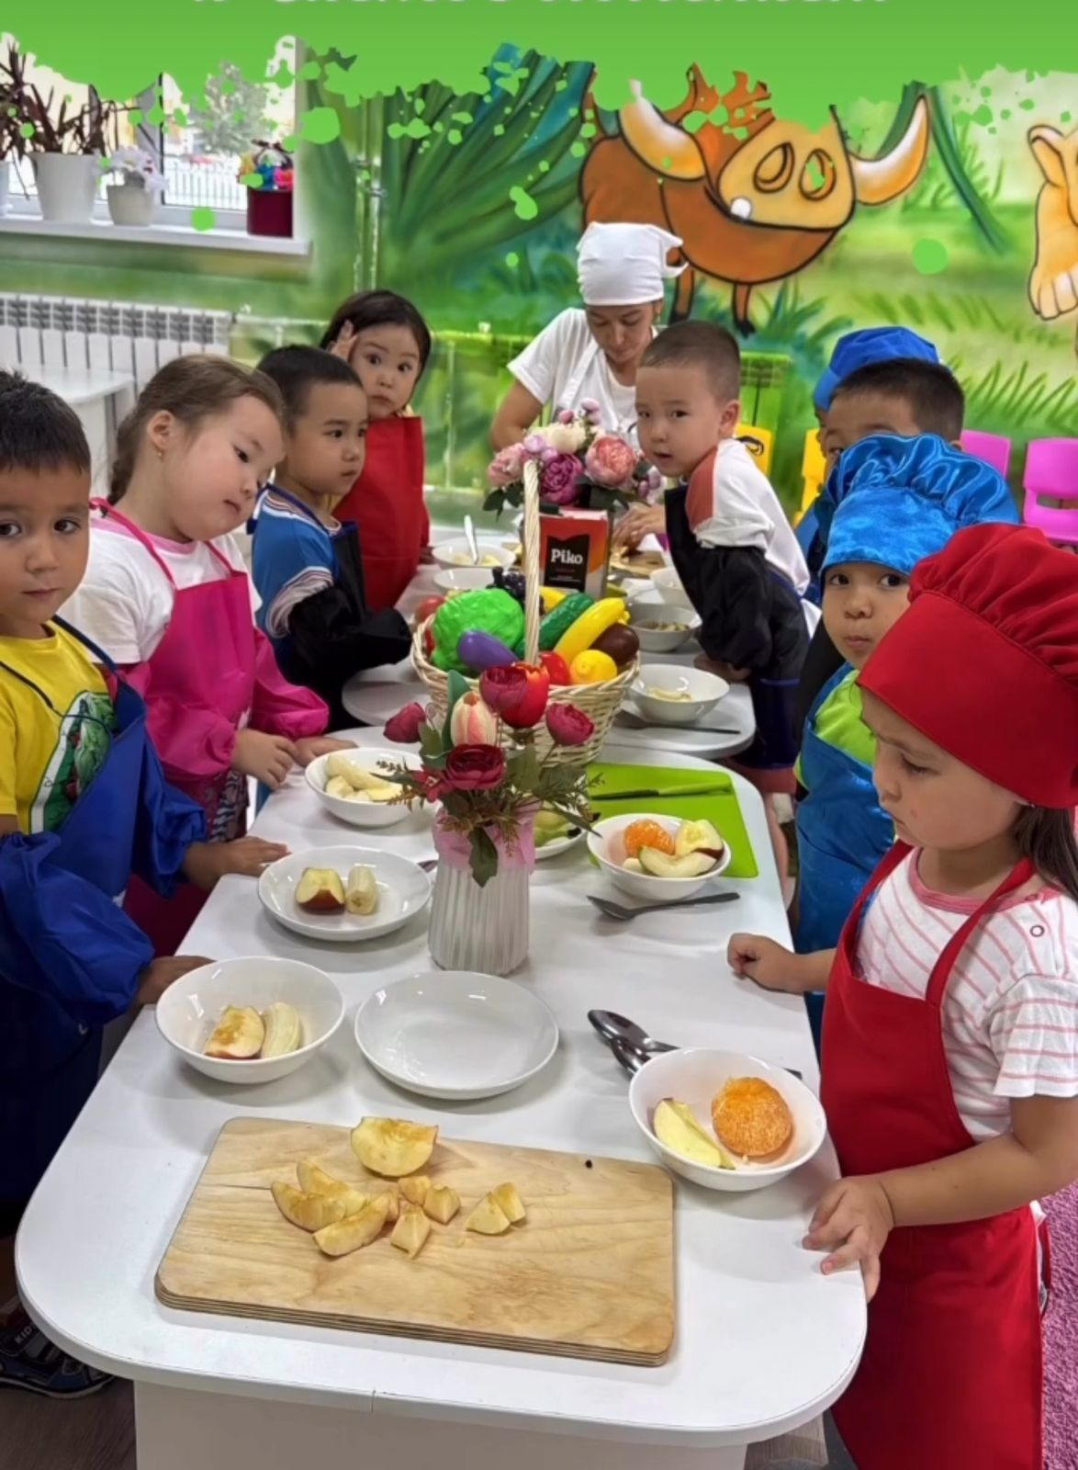
«Nursultan City» бөбекжай-балабақшасы, Қарғалы, 2 мкрн
ЖОБАДА:
Аумақты көгалдандыру, тұзды бөлмені, бассейнді ашу, сауықтыру технологиялары, робототехника, логопункт, ҚББҚ кабинетін ата-аналардың сұранысы бойынша, балалардың жеке қабілеттері мен дарындылығы бойынша ашу

Slide 10
ЕҢ БАСТЫСЫ "НҰРСҰЛТАН" БІЛІМ БЕРУ МЕКЕМЕЛЕРІ ТУРАЛЫ
әр ұсақ-түйекте балаларға қамқорлық сезілетін көпфункционалды балабақшалар желісі;
мектепке дейінгі ұйымдар жүйесінің ұйымдастырылуы және стильді, ойластырылған дизайны, бала мен ата-ананың сұраныстарына сәйкес келетін кеңістікті ішкі орналастыру;
заманауи технологиялар мен техника ресурстары есебінен құрылатын қауіпсіздіктің ең жоғары деңгейі;
балалар санының ересектер санына қатынасы, балаларға жеке көзқарас,;
тәрбие мен жан-жақты білім беру күнделікті тәжірибеге тоқылған және оның қажеттіліктеріне, жеке қабілеттеріне жауап беретін мұғалім мен балалар арасындағы даму процесін және өзара әрекеттесуді ұйымдастыру;
ашықтықты, ата-аналармен тығыз ынтымақтастық пен өзара іс-қимылды, өзара түсіністік атмосферасын, мүдделер қауымдастығын, қарым-қатынасқа оң көзқарасты және қайырымды өзара қолдауды көздейтін нысаналы бағдарларды қою;
біздің желіміздің білікті мамандары мен қызметкерлері әрқашан ата-аналардың мақсаттарды жүзеге асыру үшін тілектерін тыңдайды: баланы сәби кезінен бастап мектепке бітіргенге дейін дамыту, дені сау, тәуелсіз, ізденімпаз, коммуникативті, сыни тұрғыдан ойлайтын балаларды тәрбиелеу;

